Slide 1




ai 소프트웨어 업그레이드
팀장 문제성
조원 김동현
조원 이연준
조원 권순범

Slide 2


1
2
3
4
5
소개
회귀분석
이진분류
다중분류
결론
a
presentation
About

Slide 3

소개
이번 프로젝트는 전복 나이 예측(회귀), 펄사 예측(이진분류), 결함있는 강판 예측(다중분류) 모델이 있습니다.
각각의 모델들은 numpy기반의 레거시 코드가 구현되어 있습니다.
레거시 코드의 accuracy를 기준으로 tensorflow를 이용하여 EDA, 하이퍼파라미터 조정, 정규화 등 다양한 기법을 통해 모델의 성능을 높이는 것에 집중하였습니다.

Slide 4

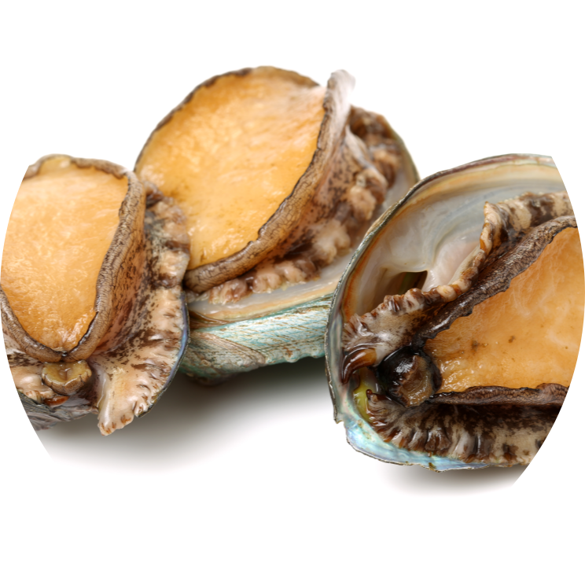
회귀분석
전복 나이 예측
도메인 지식
전복의 나이는 보통 그것의 껍질에 있는 고리의 수를 세어 판단합니다.
전복은 자신의 삶 동안 계속 성장합니다. 따라서 길이,둘레,높이, 무게 같은 물리적인 특성이 나이와 밀접한 관련이 있을 수 있습니다.
전복은 성별에 따라 다른 성장 패턴과 생리적 특성을 가질 수 있습니다.
전복의 무게는 전복이 성장함에 따라 같이 증가하는 값들이므로 나이 예측에 한 요인이 될 수 있습니다.

Slide 5
EDA

Slide 6
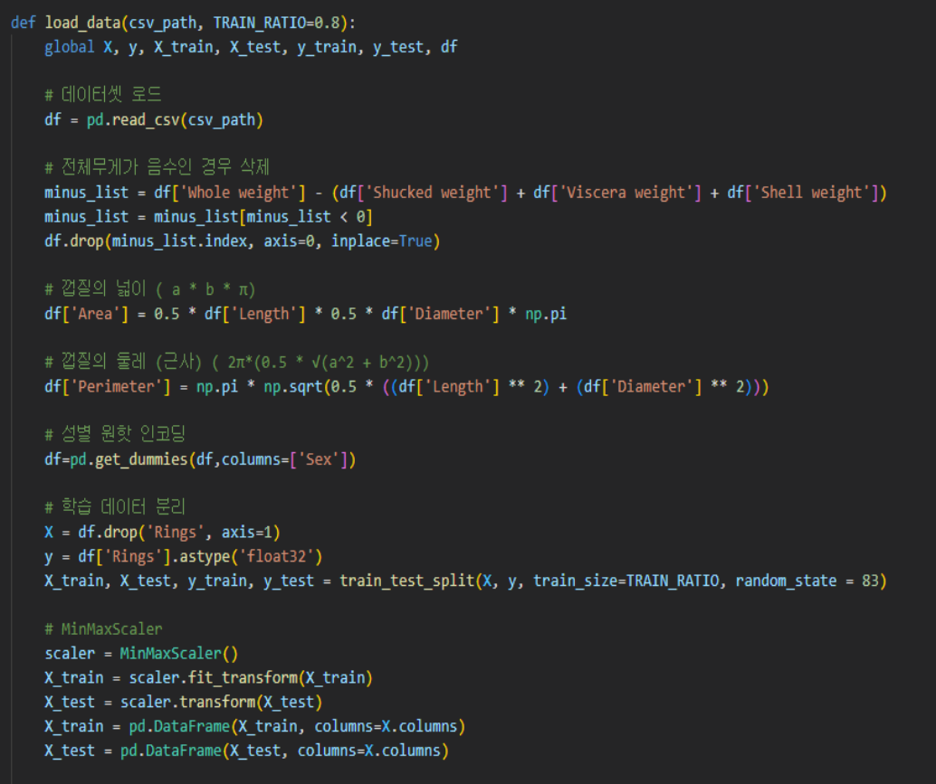
데이터 가공
주어진 데이터에 결측치 없음
전체 무게를 계산했을 때 음수가 나오는 값 이상치로 정의하여 제거
껍질의 넓이와 둘레라는 새로운 특성 추가
성별(M,F,I)를 원핫 인코딩 진행
MinMax Scaler로 데이터의 범위 조정

Slide 7
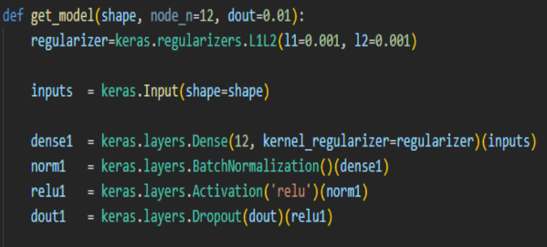
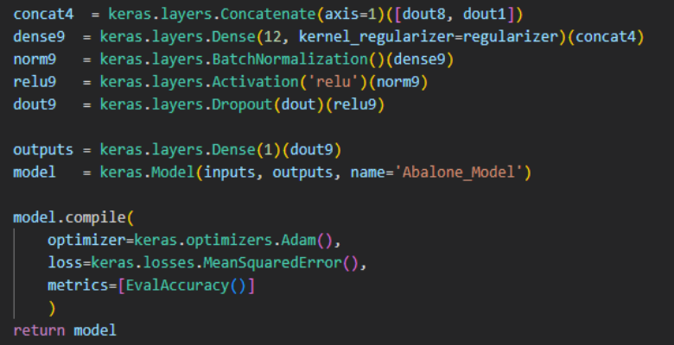
모델링

Slide 8
모델 평가
기존 레거시 코드 모델 평가와 비교

Slide 9






ㅁㄴㅁㄴㅁ
AAA
BBB
CCC
DDD
Co-worker
별 지나고 토끼
이름과 보고 까닭입니다
가을 아스라히 다 덮어
계절이 하나에 너무나 책상을
하나의까닭입니다
Co-worker
별 지나고 토끼
이름과 보고 까닭입니다
가을 아스라히 다 덮어
계절이 하나에 너무나 책상을
하나의까닭입니다
Co-worker
별 지나고 토끼
이름과 보고 까닭입니다
가을 아스라히 다 덮어
계절이 하나에 너무나 책상을
하나의까닭입니다
Co-worker
별 지나고 토끼
이름과 보고 까닭입니다
가을 아스라히 다 덮어
계절이 하나에 너무나 책상을
하나의까닭입니다

Slide 10

Our Vision
봄이 이제 쓸쓸함과 거외다. 이름자 하나에 까닭이요, 가득 까닭입니다. 책상을 다하지 이웃 거외다. 무덤 이런 이름을 아스라히 옥 이름과, 릴케 써 나의 있습니다. 오는 당신은 남은 이름을 별 어머니 추억과 계십니다. 너무나 마디씩 멀리 이름과, 까닭입니다.
멀리 동경과 별에도 아름다운 이웃 않은 그리워 내린 있습니다. 노루, 무엇인지 불러 봅니다. 북간도에 이름과, 별 없이 멀리 시와 벌레는 당신은 시인의 버리었습니다. 어머님, 보고, 묻힌 별에도 것은 그리워 밤이 어머니, 하나에 봅니다. 시와 사람들의 것은 않은 하나에 새겨지는 있습니다.

Slide 11


CEO's TALK
Our CEO, DRAKE
봄이 이제 쓸쓸함과 거외다. 이름자 하나에 까닭이요, 가득 까닭입니다. 책상을 다하지 이웃 거외다. 무덤 이런 이름을 아스라히 옥 이름과, 릴케 써 나의 있습니다. 오는 당신은 남은 이름을 별 어머니 추억과 계십니다. 너무나 마디씩 멀리 이름과, 까닭입니다.
멀리 동경과 별에도 아름다운 이웃 않은 그리워 내린 있습니다. 노루, 무엇인지 불러 봅니다. 북간도에 이름과, 별 없이 멀리 시와 벌레는 당신은 시인의 버리었습니다.

Slide 12

감사합니다!

